Slide 1

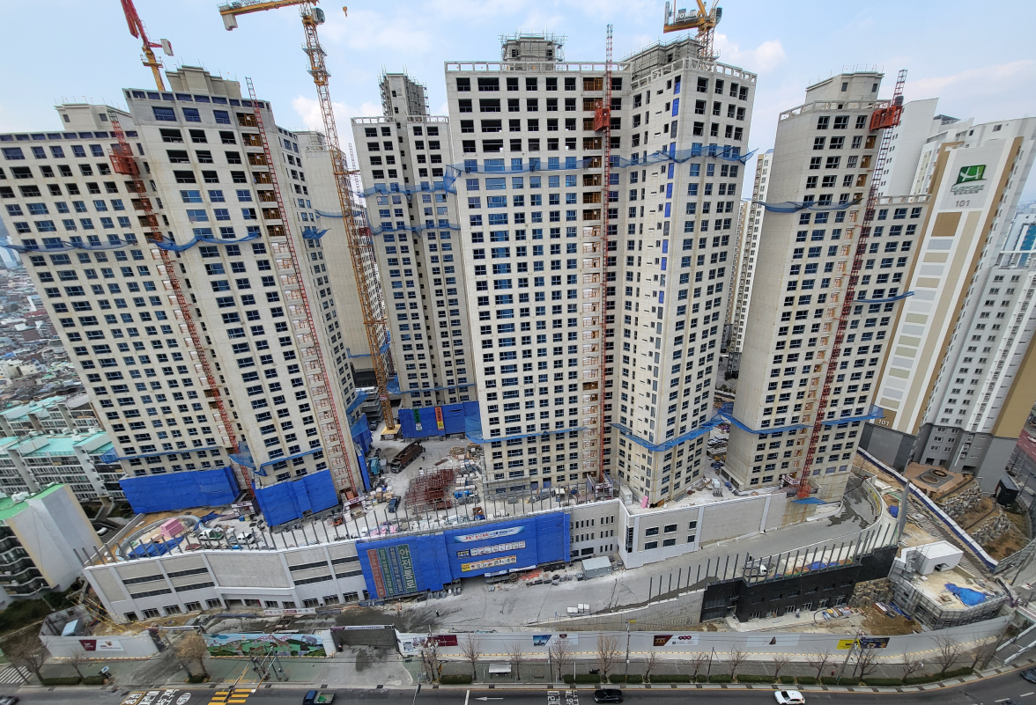
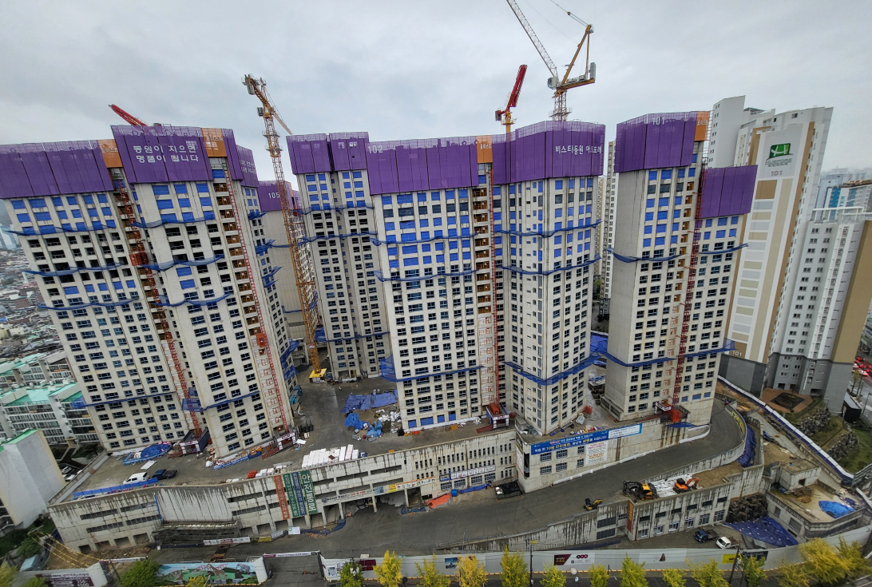
상시(주간) 위험성평가 회의
25.01.25
부암2차 비스타동원 아트포레 신축공사현장

Slide 2
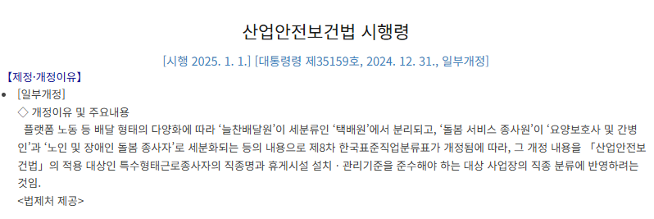
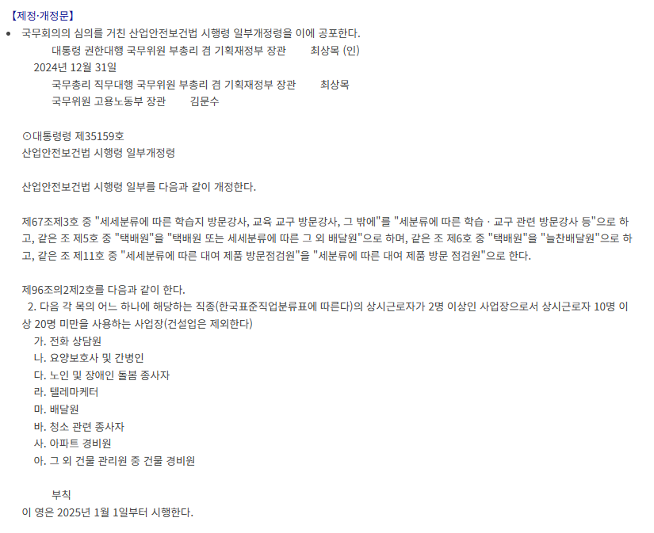


Slide 3
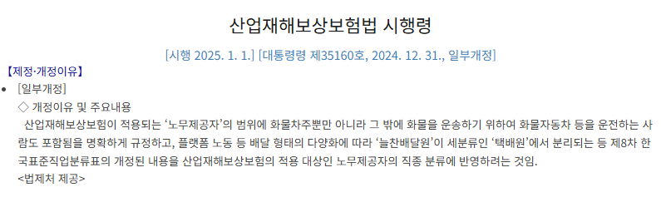
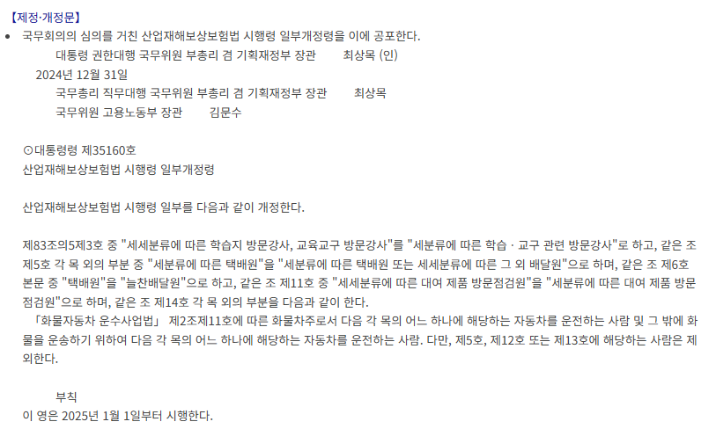

Slide 4
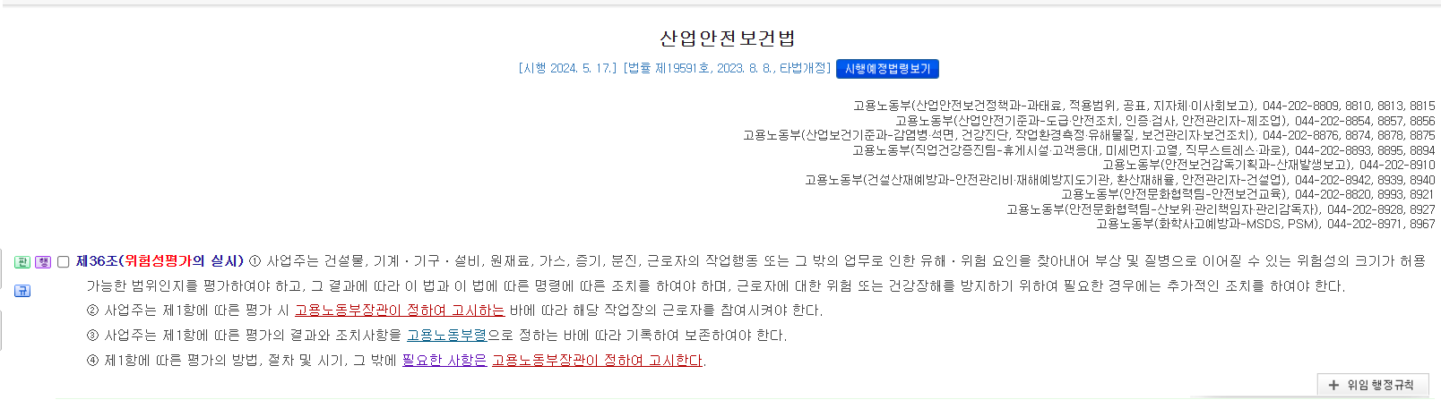
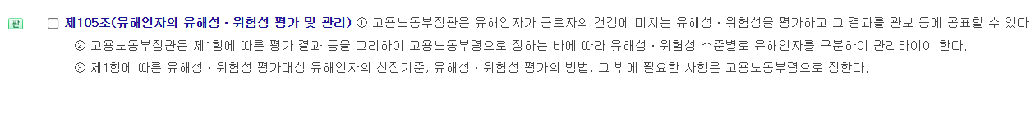

Slide 5
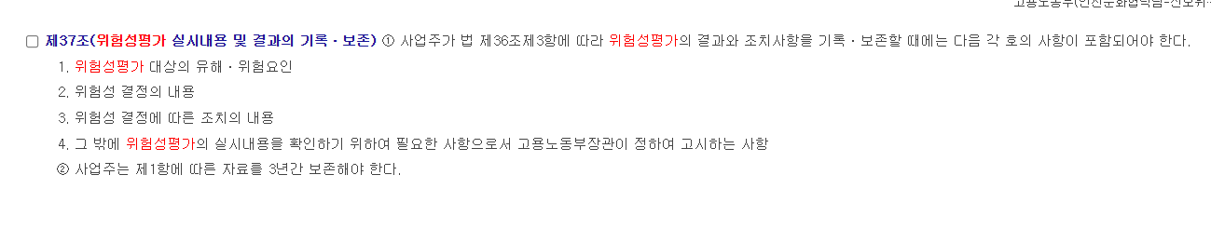
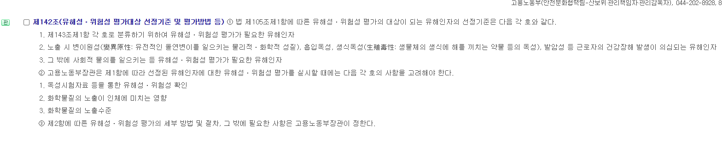

Slide 6
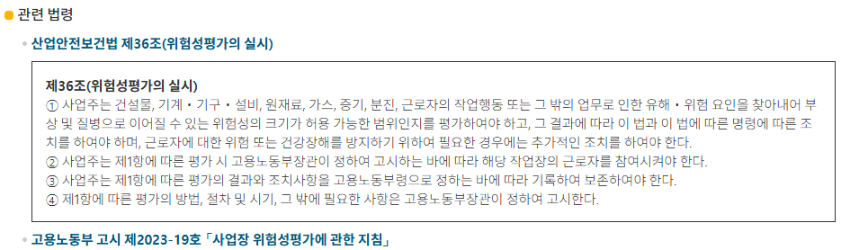
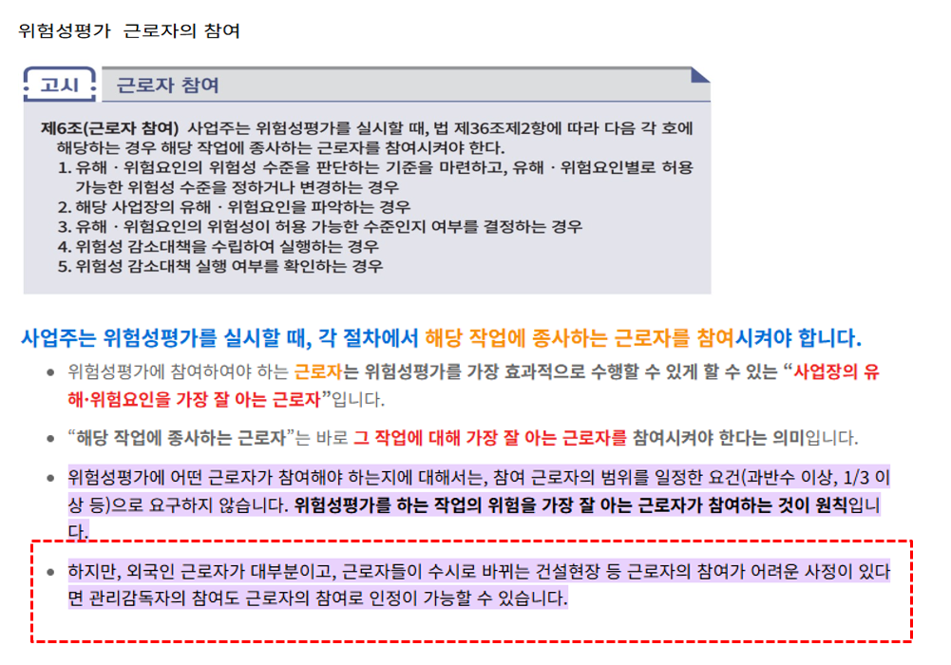
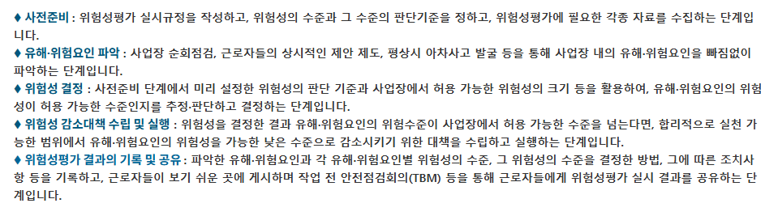
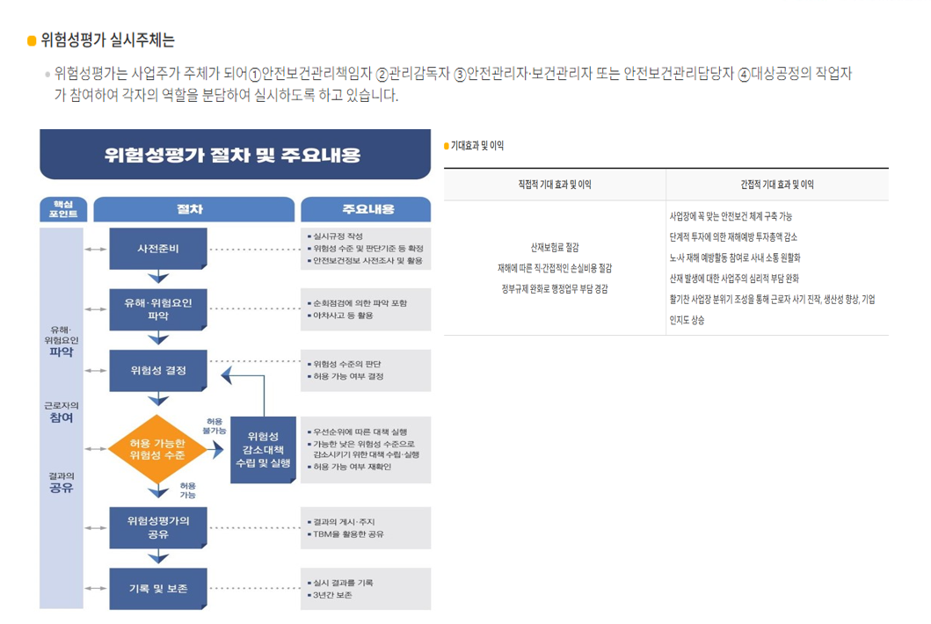
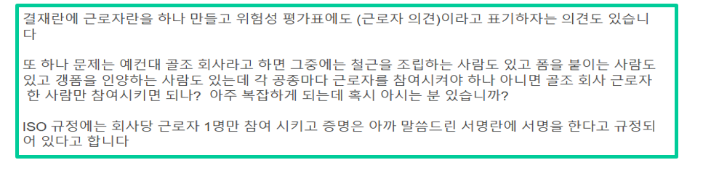

Slide 7
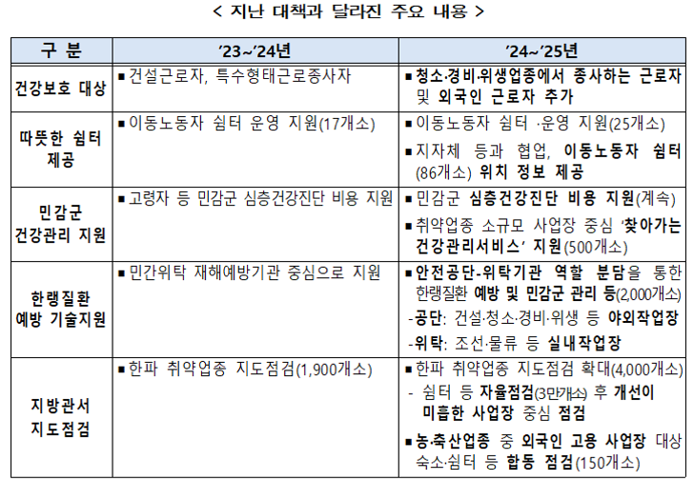

Slide 8
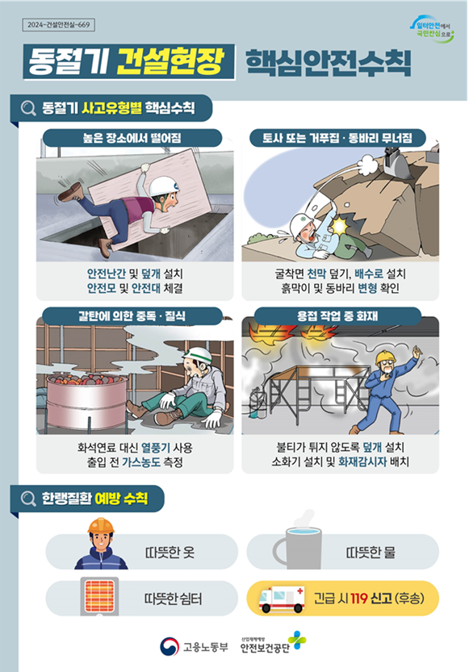
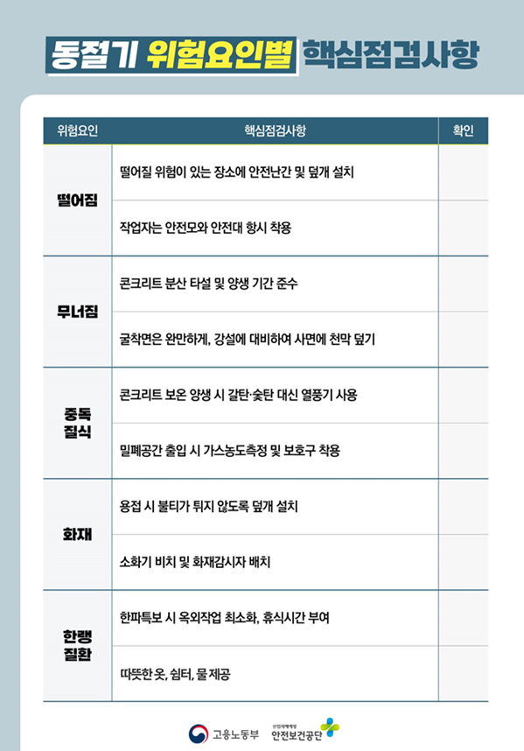

Slide 9
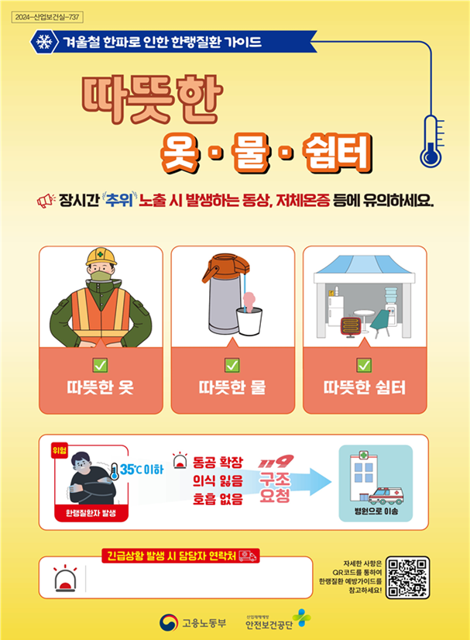

Slide 10
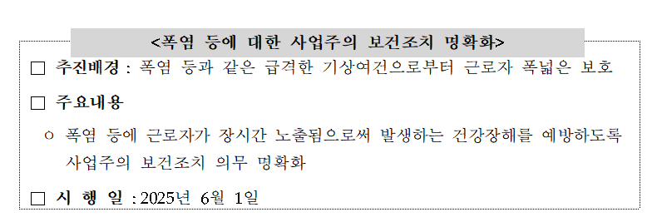
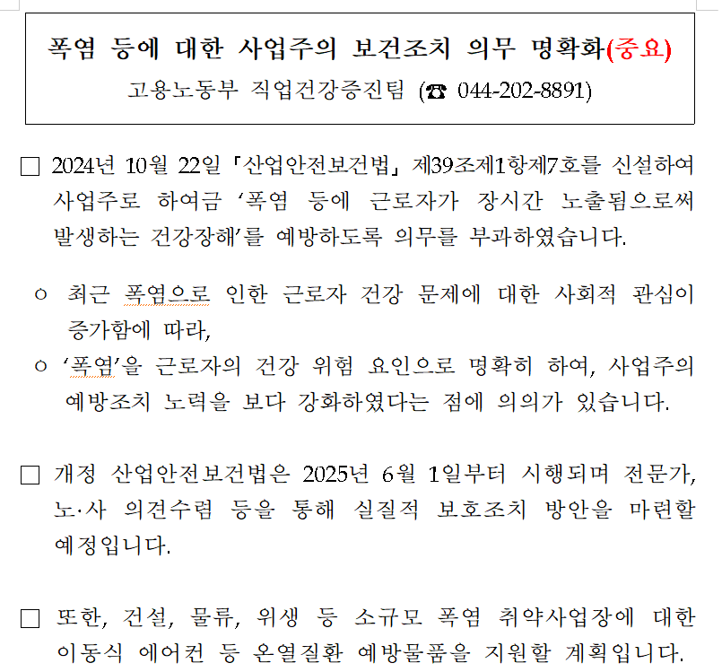
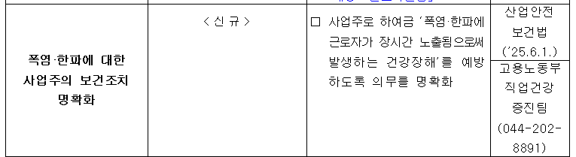

Slide 11
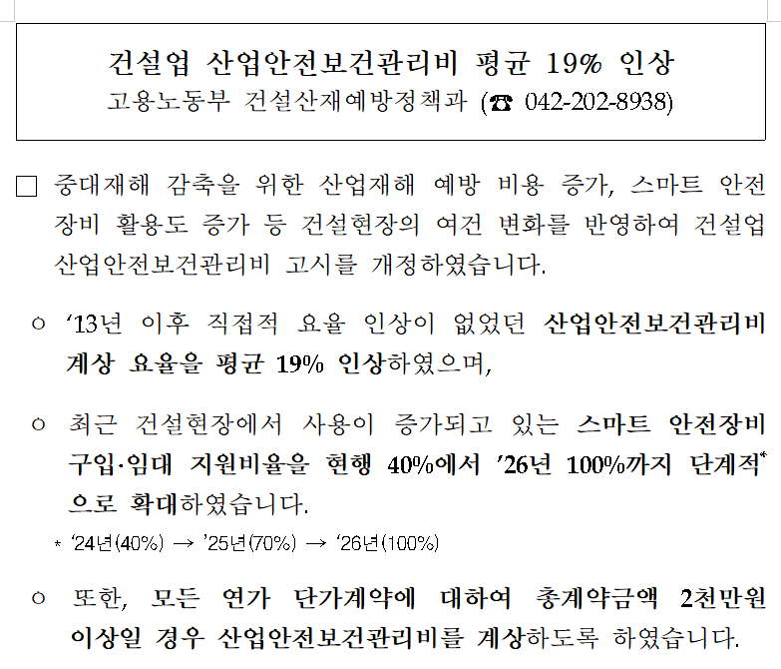
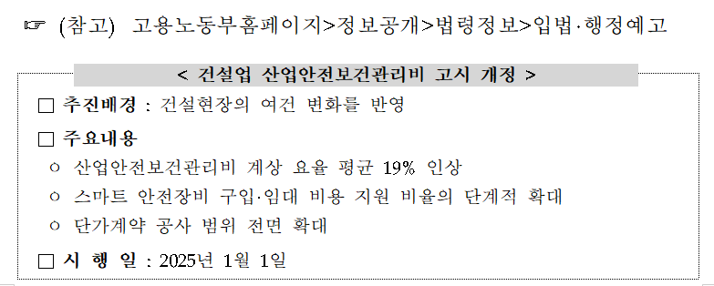
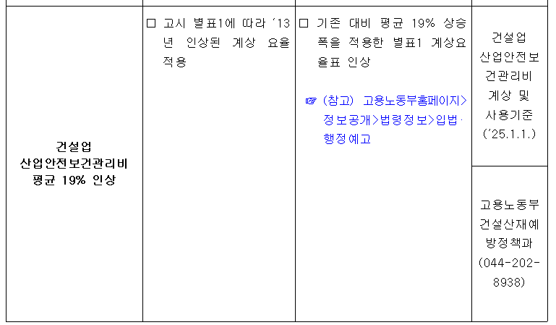

Slide 12
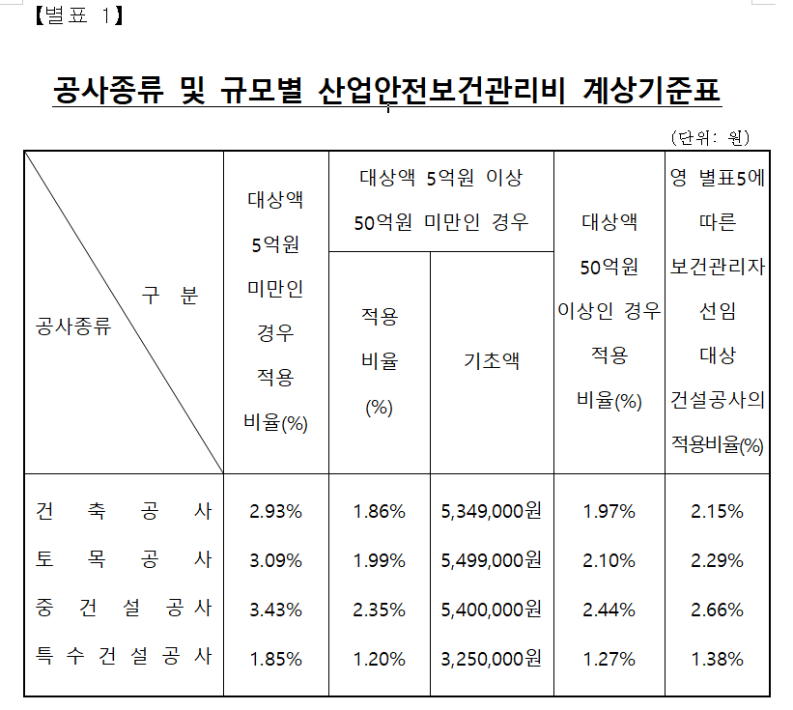
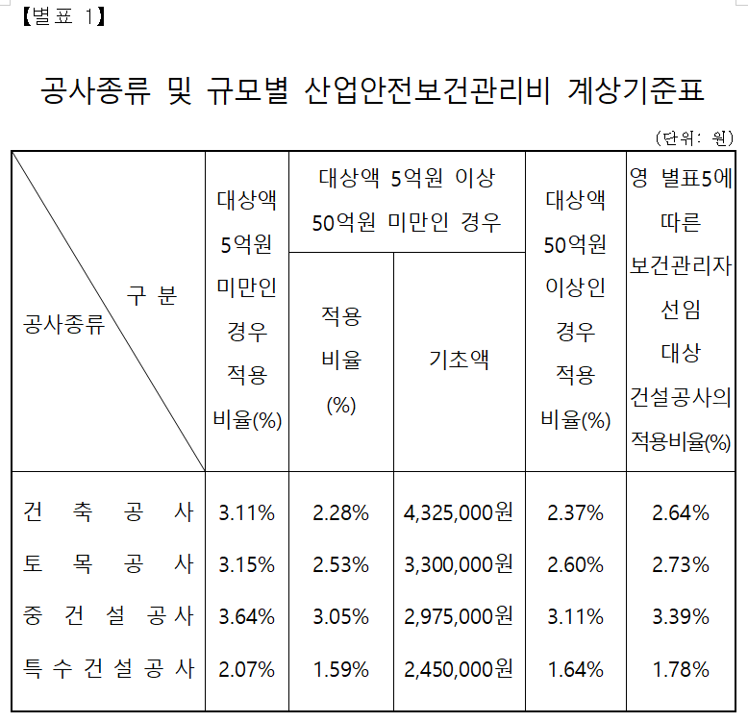

Slide 13
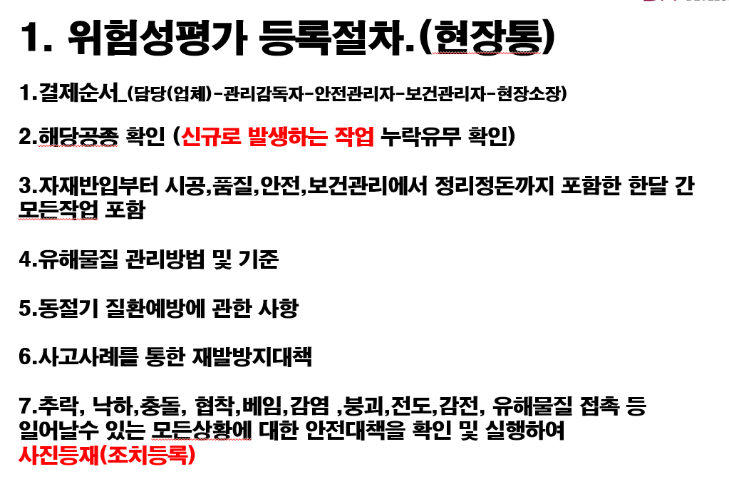
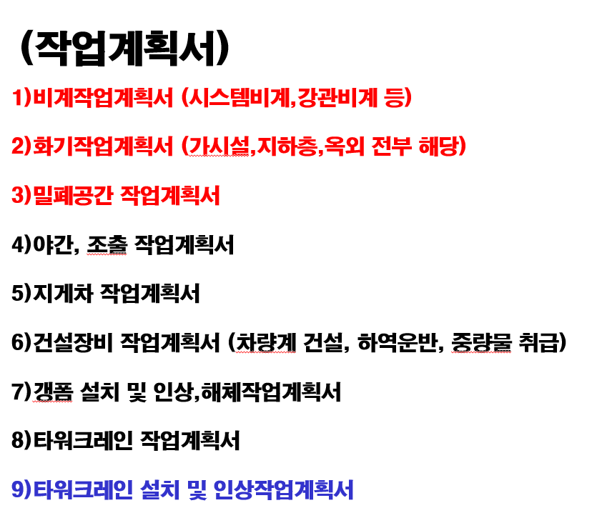
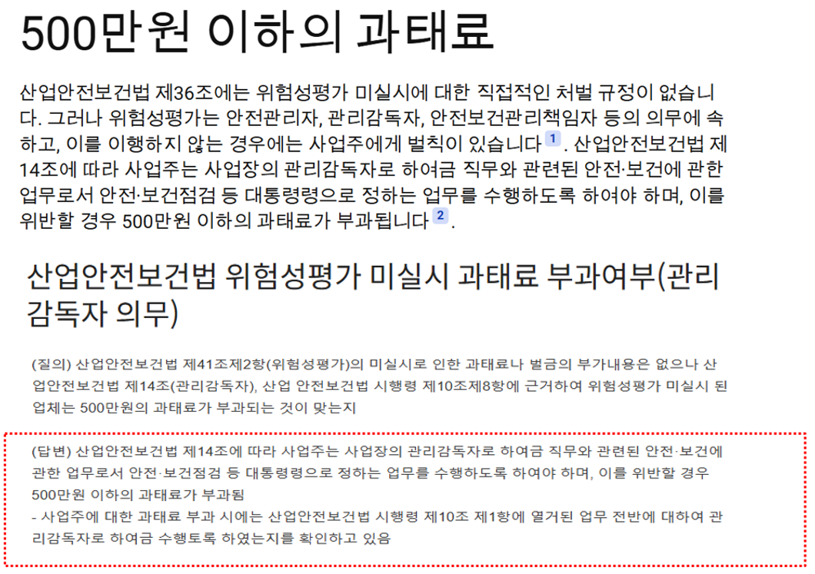
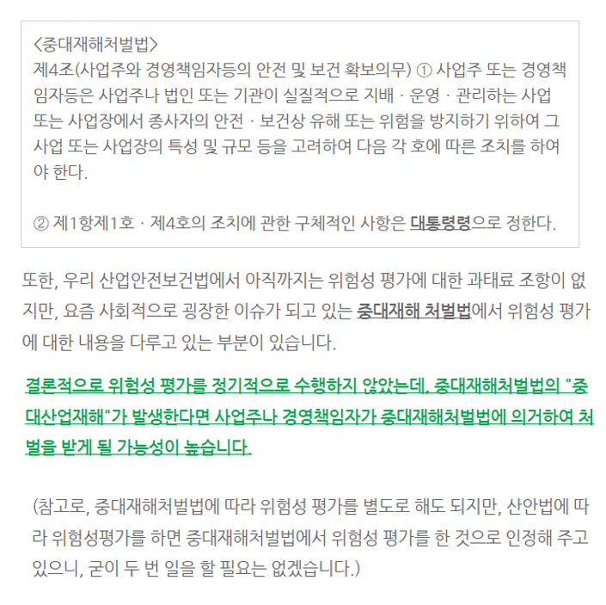

Slide 14
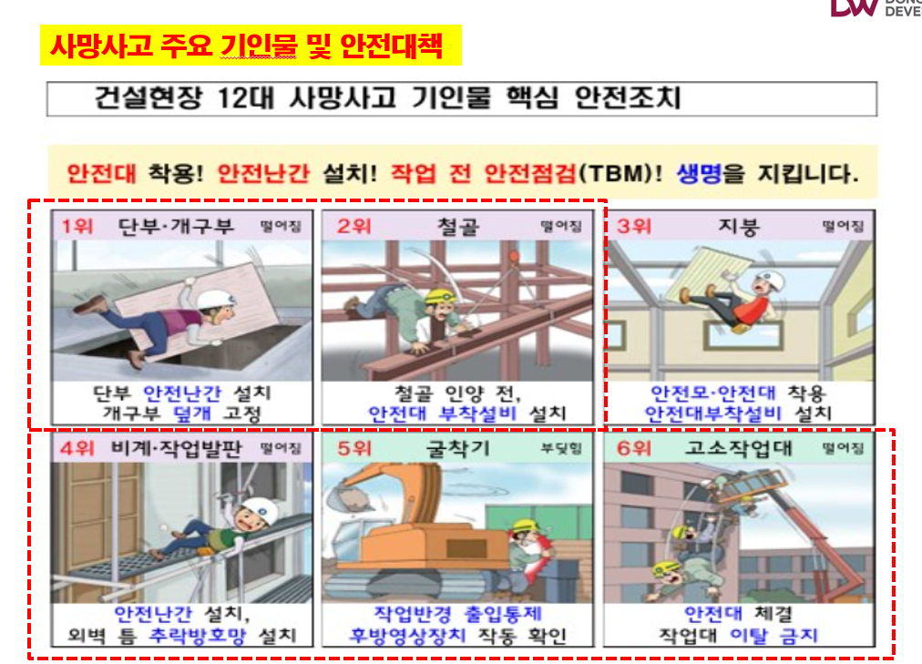
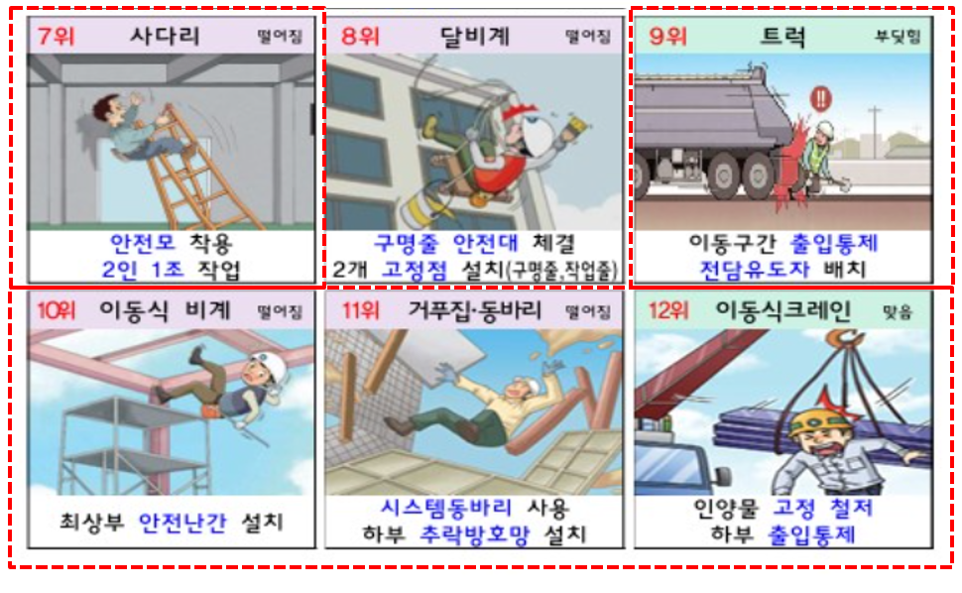

Slide 15
F/B 25.01.08 위험성평가

Slide 16
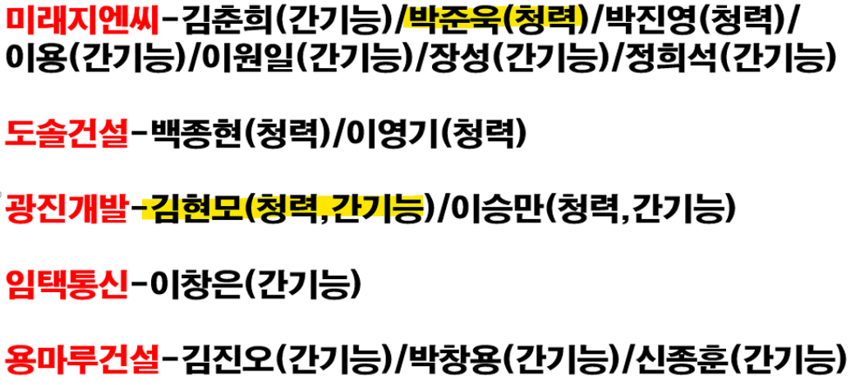
4. 공지사항
2. 2차검진 완료
3. 간기능 검사 이상
공지 드린 명단 중 간기능 검사 시 이상
소견 (라-작업금지 판정) 및 간기능
수치 높음
4. 24년 출장건강검진 세금계산서
마무리 확인.
5. 각 업체별로 결과서는 병원 문의.
개별 결과지 문자로 송부 예정.

Slide 17
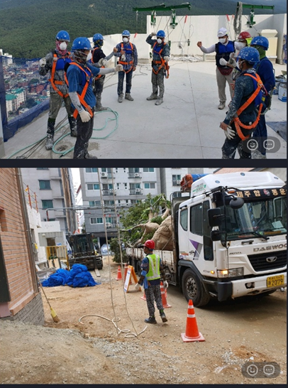
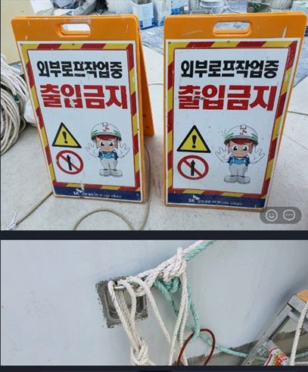
4. 공지사항
달비계 관련 (외부견출, 외부도장, 그래픽, 준공청소, 보일러 연통 등 등 )

Slide 18

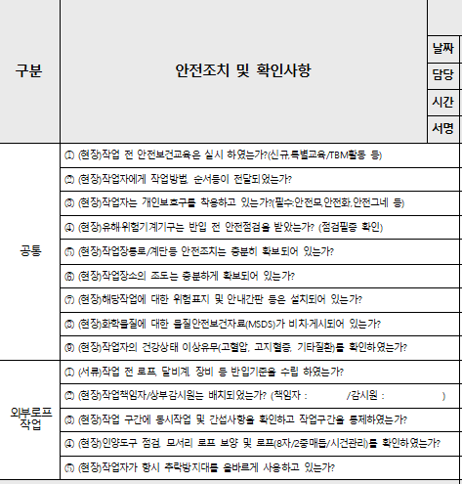
4. 공지사항
달비계 관련 (외부견출, 외부도장, 그래픽, 준공청소, 보일러 연통 등 등 )

Slide 19
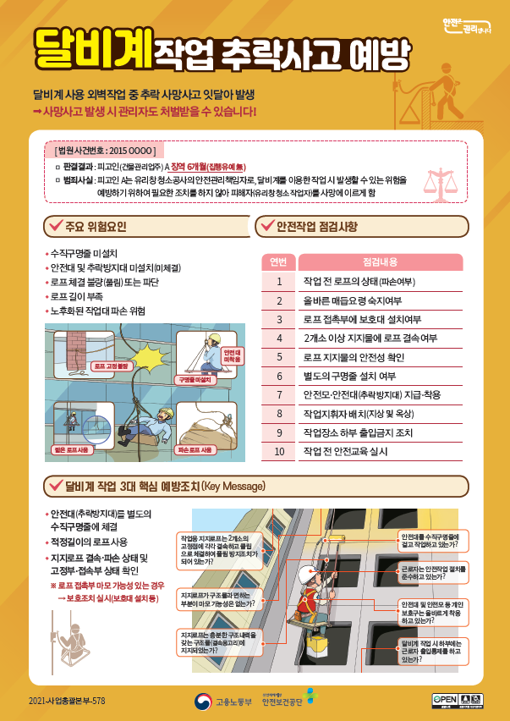

Slide 20
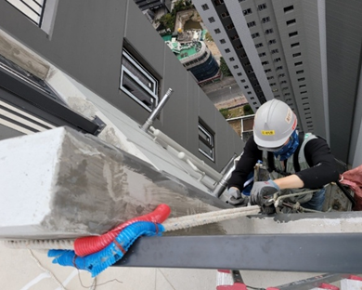
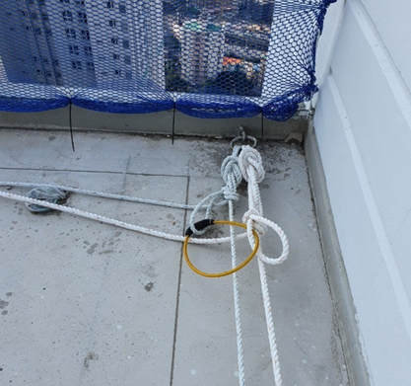
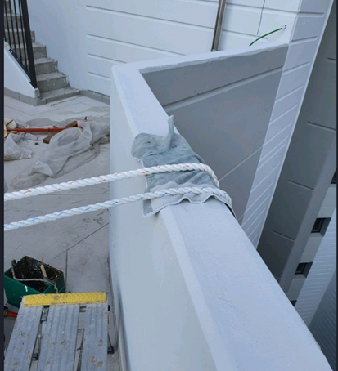
4. 공지사항
달비계 관련

Slide 21
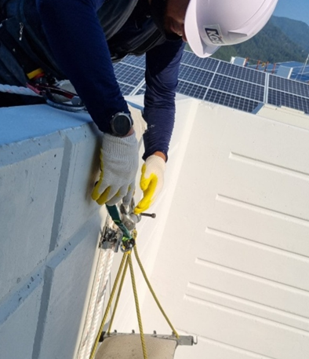
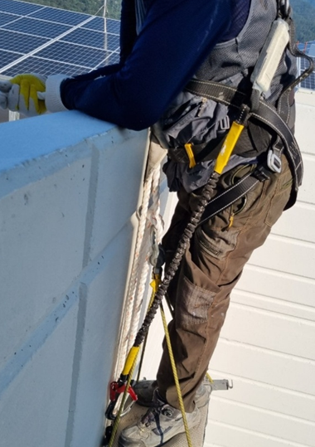
4. 공지사항
달비계 관련

Slide 22
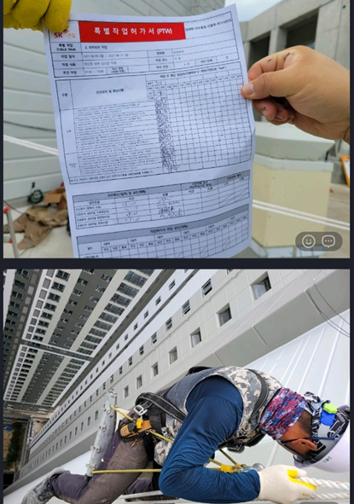
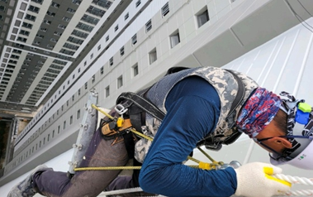
4. 공지사항
달비계 관련

Slide 23
5. 건의사항
1.특이사항 없음

Slide 24
6. 소장님 당부사항
1.상부층 (지상층)흡연금지 및 입수보행금지 통제관리필요.
2.지정된 장소에서 흡연하도록 할 것.(화재예방관리)
3.작업 전, 중, 후 주변청소 및 정리정돈 실시독려

Slide 25
25.01.22 위험성평가

Slide 26
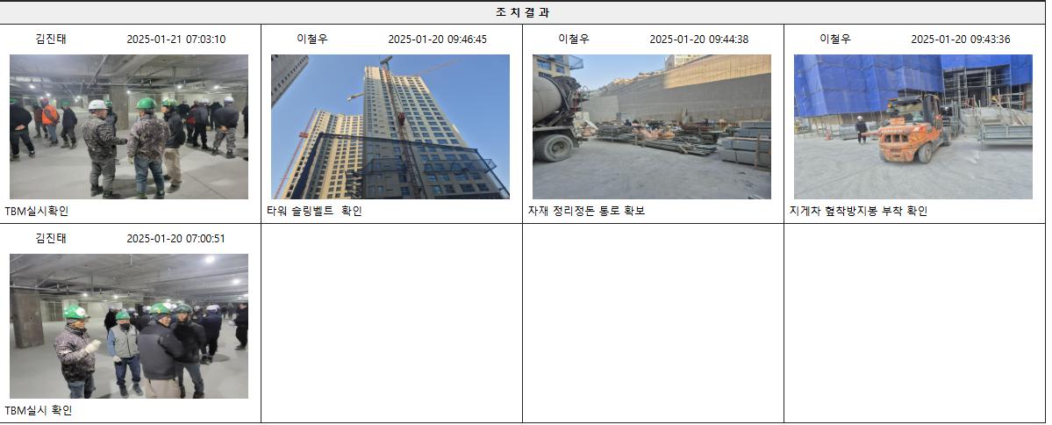
3.주간 위험성평가& 조치등록 (용마루건설)

Slide 27
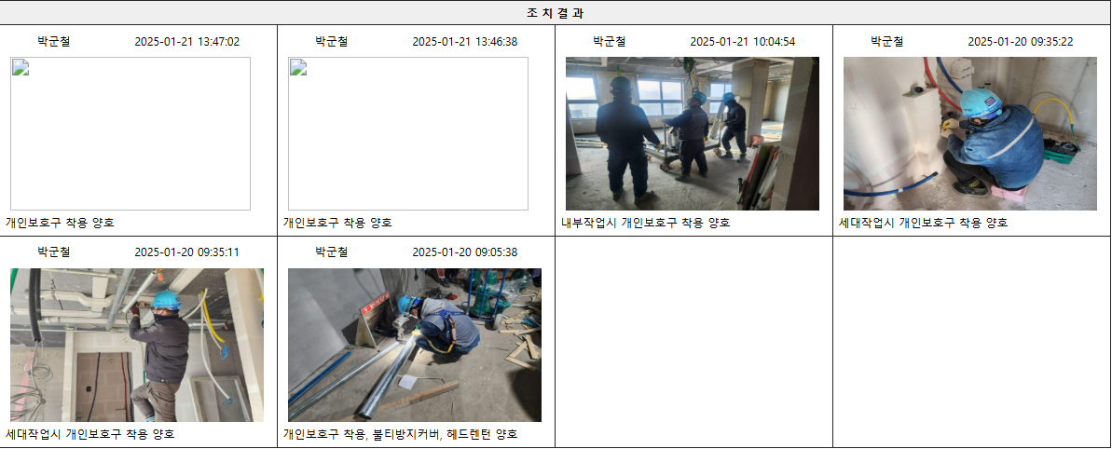
3.주간 위험성평가& 조치등록 (미래지앤씨)

Slide 28
3.주간 위험성평가& 조치등록 (광진개발)
위험성평가 사진 미등재

Slide 29
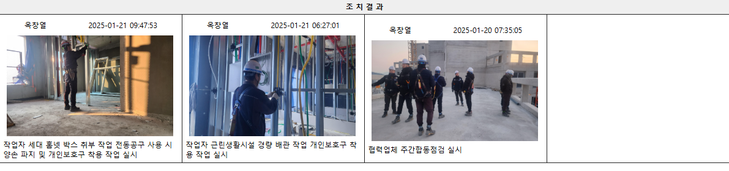
3.주간 위험성평가& 조치등록 (임택)

Slide 30
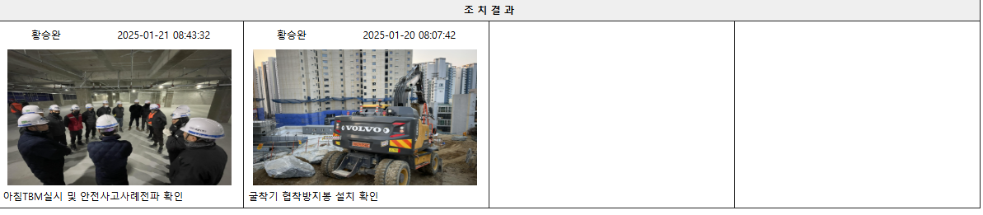
3.주간 위험성평가& 조치등록 (다인개발)

Slide 31
3.주간 위험성평가& 조치등록(도솔건설)
위험성평가 미작성

Slide 32
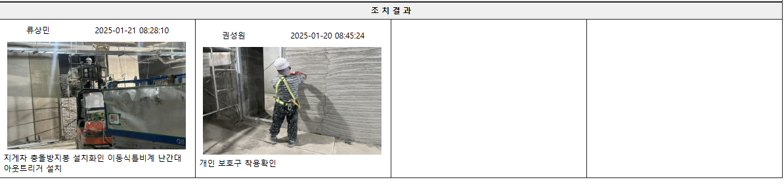

3.주간 위험성평가& 조치등록(명보개발)

Slide 33

3.주간 위험성평가& 조치등록 (광도)

Slide 34

3.주간 위험성평가& 조치등록 (성은)
12월 6일 이후 조치등록 사진 미 등록
12월 10일 이후 작업 시작 전 교육 미 등록

Slide 35
3.주간 위험성평가& 조치등록(금호)
위험성평가 미작성

Slide 36

3.주간 위험성평가& 조치등록 (거송)
25년 1월부터 조치등록 미등록

Slide 37
3.주간 위험성평가& 조치등록 (해신석재)
위험성평가 사진 미등재

Slide 38
3.주간 위험성평가& 조치등록 (신창)
위험성평가 미작성

Slide 39
3.주간 위험성평가& 조치등록(동영금속)
오프라인 작성

Slide 40
3.주간 위험성평가& 조치등록(TK)
위험성평가 미작성

Slide 41
3.주간 위험성평가& 조치등록(신일)
위험성평가 미작성

Slide 42
3.주간 위험성평가& 조치등록(수복)
위험성평가 미작성

Slide 43
3.주간 위험성평가& 조치등록(청우)
위험성평가 미작성

Slide 44










3.주간 위험성평가& 조치등록 (추락)
*작업발판 겹칠시 최소 2개소 이상 강도가 있는 철선으로 고정

Slide 45

3.주간 위험성평가& 조치등록 (낙하)_점검철저
*호퍼 셔클조임상태 및 와이어로프 와 슬링벨트 지속적인 확인
(슬링의 손상 및 변형 등 수시로 확인해야 …)

Slide 46

3.주간 위험성평가& 조치등록 (감전)
*옥외에서 사용하는 콘센트 및 물과 근접하는 전기관리 미흡
(방수형덮개를 사용하도록 확인…_)

Slide 47

3.주간 위험성평가& 조치등록 (전도)
*주변 개구부 확인 시 구륜장치 앞 스토퍼 비치하여 갑작스러운 사고에 대비해야……)

Slide 48


3.주간 위험성평가& 조치등록 (협착, 충돌)
*부피가 크고 무거운 자재 운반 시 주변통제관리 철저히 하여 사고예방관리 필요

Slide 49
3. 사고사례

Slide 50





Slide 51



Slide 53


Slide 54


Slide 55


Slide 56


Slide 57


Slide 58




Slide 59


4. 공지사항
미래지엔씨 ‘사후관리조치결과보고서’노동부 제출

Slide 60



증빙할 수 있는 서류
한달 후 추적검사 필수
즉시 작업중단 – 공사일보/출역일보 명단
특수건강검진 전체 진행결과서

Slide 61
24년 출장건강검진 결과 중 사후관리 필요 인원 명단
동원개발
김민성 경도폐쇄성환기 C2 - 보호구착용/비흡연
김한진 경도폐쇄성환기 C2 - 보호구착용,금연
이종호 좌측혼합성난청 D2 – 보호구착용 철저/이비인후과 진료
경도폐쇄성환기 C2 / 우측소음성난청주의 C1 - 보호구 착용
이태욱 양측소음성난청주의 C1 – 보호구 착용
호흡기계의 질환 C2 - 보호구착용,금연필요,호흡기 내과치료 지속
정재근 경도폐쇄성환기 C2 / 양측소음성난청주의 C1 – 보호구 착용
양남용 소음성난청주의 C1 – 보호구착용
조남규 경도폐쇄성환기 C2 / 양측소음성난청주의 C1 – 보호구 착용
이재근 심혈관계질환 요관찰 CN /소음성난청주의 C1 -보호구착용
최현철 경도제한성환기장애 C2– 보호구착용, 금연
한만복 양측소음성난청주의 C1– 보호구 착용

Slide 62
24년 출장건강검진 결과 중 사후관리 필요 인원 명단
명보개발
윤재수 – 양측소음성난청주의 C1
정대영 – 우측소음성난청주의 C1
최우석 - 양측소음성난청주의 C1 / 경도제한성환기장애 C2 – 금연
임택통신
고영교 – 이상지질혈증 D2 (콜레스테롤 총지수 높음)
옥창열 – 이상지질혈증주의 C2 / 당뇨주의 (식전혈당 높음) D2
이현석 - 경도제한성환기장애 C2 – 금연/보호구착용
이창은 - 경도제한성환기장애 C2 – 금연
퇴사로 인해 간 2차검진 불가 – 간장질환의심이 되므로 추후 작업시 배치전 검진 요함

Slide 63
24년 출장건강검진 결과 중 사후관리 필요 인원 명단
용마루건설
김기대 양측소음성난청주의 C1 / 혼합성환기장애 C2 – 보호구착용/금연
김영춘 양측소음성난청주의 C1– 보호구 착용
김진오 간장질환의심 C2 – 보호구착용, 내과추적관찰요함
김춘영 양측소음성난청주의 C1 – 보호구 착용
박재억 경도제한성환기장애 C2 – 보호구착용, 금연
박창용 간장질환의심 – 추후 재입사 시에는 배치전검진 요함
신종훈 간장질환의심 C2– 보호구착용, 내과추적검사 요함
윤영호 양측소음성난청주의 C1/ 경도제한성환기장애 C2– 보호구착용, 금연
이덕수 양측소음성난청주의 C1 / C2 경도제한성환기장애 – 보호구착용
이병영 양측소음성난청주의 C1 / 경도제한성환기장애 C2– 보호구착용
이철우 양측소음성난청주의 C1– 보호구 착용
천종근 양측소음성난청주의 C1– 보호구 착용

Slide 64
24년 출장건강검진 결과 중 사후관리 필요 인원 명단
광진개발
박현일 이상지질혈증 D2 (콜레스테롤 총지수 높음)
이현철 이상지질혈증주의 C2 (콜레스테롤 총지수 높음)
김현모 D2 간장질환 – 2월초 추적검사 후 업무적합성 재평가예정
(금연/절주 생활습관 개선)
우측소음성난청주의 C1– 보호구 착용
박현일 경도제한성환기장애 D2– 보호구 착용
이승만 간장질환주의 (절주) / 양측소음성난청주의 C1– 보호구 착용
이현철 경도제한성환기장애 D2– 보호구 착용
장영군 경도제한성환기장애 D2– 보호구 착용
정송주 양측 악력저하 C2 (공도구 사용시 보호구 착용) / 양측소음성난청주의 C1– 보호구 착용

Slide 65
24년 출장건강검진 결과 중 사후관리 필요 인원 명단
도솔건설
김명수 경도제한성환기장애 C2 – 보호구 착용
김영승 양측소음성난청주의 C1 – 보호구 착용
김형섭 양측소음성난청주의 C1 – 보호구 착용 / 경도제한성환기장애 C2 – 보호구 착용
박기용 양측소음성난청주의 C1 – 보호구 착용
박상열 좌측소음성난청주의 C1 – 보호구 착용
박연희 양측소음성난청주의 C1 – 보호구 착용 / 혼합성환기장애 C2
백종현 간장질환주의 C2 (절주, 보호구착용, 생활습관개선) / 우측소음성난청주의 C1 – 보호구 착용
이영기 간장질환주의 C2 / 양측악력저하 C2 / 양측소음성난청주의 C1
이영남 양측악력저하 C2
이차우 양측소음성난청주의 C1 / 경도제한성환기장애 C2
정명광 양측소음성난청주의 C1
정일광 양측소음성난청주의 C1
황생규 양측소음성난청주의 C1 / 경도제한성환기장애 C2 – 보호구 착용

Slide 66
24년 출장건강검진 결과 중 사후관리 필요 인원 명단
미래지엔씨
강석훈 호흡기계의 질환(혼합성환기장애) D2 – 근무중치료/보호구착용
강지수 경도제한성환기장애 C2 – 보호구착용
김무성 경도제한성환기장애 C2 – 보호구착용
김상호 양측소음성난청주의 C1 – 보호구착용
김인섭 양측소음성난청주의 C1 / 경도제한성환기장애 C2 – 보호구착용
김종규 양측소음성난청주의 C1 / 경도제한성환기장애 C2 – 보호구착용
김춘희 간장질환의심 퇴사로 인해 판정불가 추후 배치전검진 필수
류수웅 양측소음성난청주의 C1 – 보호구착용
박군철 양측소음성난청주의 C1 – 보호구착용
박준욱 간장질환 심각 D2 – 근로금지 / 현재 작업불가로 개인의사 반영 퇴사 / 좌측악력 저하 C2 / 양측소음성난청주의 C1
박진영 간장질환 심각 D2 개인의사 반영 퇴사 / 양측소음성난청주의 C1
이동활 양측소음성난청주의 C1 – 보호구착용
이용 간장질환 D2 – 근무중치료 권장
이원일 간장질환의심 퇴사로 인해 판정불가 추후 배치전검진 필수
이의만 양측소음성난청주의 C1 / 중증도제한성환기장애 C2
정용식 양측소음성난청주의 C1 – 보호구착용
정재식 경도제한성환기장애 C2 – 보호구착용
정희석 간장질환주의 C2– 보호구착용/간염검사
최주영 경도제한성환기장애 C2 – 보호구착용
한근영 양측소음성난청주의 C1 – 보호구착용

Slide 67
5. 건의사항
1.특이사항없음

Slide 68
6. 소장님 당부사항
1.연휴 전, 후 화재예방관리철저
2.차후 지정된 장소에서 흡연철저 (미이행 근로자 퇴출)
3.특히 지하층 가연성, 인화성 물질 제거철저.
4.화기작업계획서 작성관리 철저 (제출을 철저히 하도록 할 것)
*위험성평가등록 및 조치등록 미 업체는 지속적으로 업무지시서 발행예정
*소화기 배치 현황도 첨부 업무에 참조!!!

Slide 69


Slide 70










소화기비치현황 평면도 (105동 지하1층)
옥외
옥외
1.지하1층 계단 20kg 소화기 1EA 배치,미래지앤씨 1EA
*가설사무실 각 3KG 소화기 다수 비치 *
비상대피로
피단방향 1층 (옥외)

Slide 71



소화기비치현황 평면도 (지하2층)
옥외
옥외
1.램프구간 20kg 소화기 1EA , 104동 후면부 1EA
비상대피로
피난방향 1층 (옥외)

Slide 72



소화기비치현황 평면도 (지하1층)
옥외
1.램프구간 20kg 소화기 1EA , 104동 후면부 1EA
비상대피로
피난방향 1층 (옥외)

Slide 73







소화기비치현황 평면도 (지하3층)
주출입구
1.주출입구 2EA 및 경비실1EA,램프구간 1EA
(20KG 소화기)
2.3KG 소화기 1EA
ABC분말소화기
비상대피로
피난방향 (옥외)

Slide 74


